Slide 1
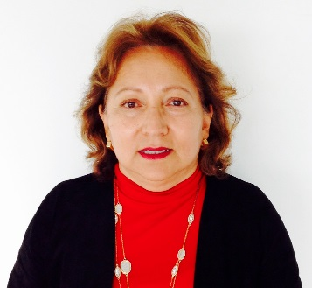
DIRECTORA GENERAL
Clara Piñeros
director.general@aircarrrierzf.com
Ext. 104

Slide 2
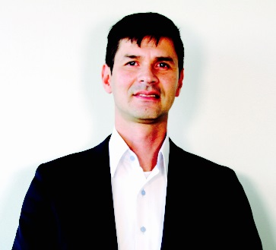
DIRECTOR ADMINISTRATIVO Y FINANCIERO
Carlos Díaz
director.financiero@aircarrrierzf.com
Ext. 112

Slide 3
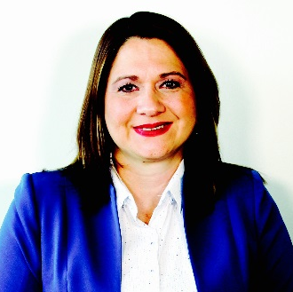
DIRECTORA CONTABLE
Clara Yaneth Díaz
coord.contable@aircarrrierzf.com
Ext. 108

Slide 4
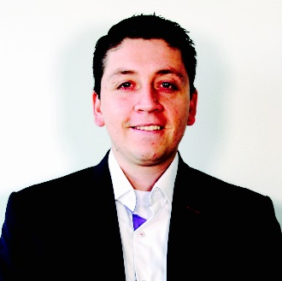
COORDINADOR DE COMERCIO EXTERIOR
Cristian Pinzón
cristian.pinzon@aircarrrierzf.com
Ext. 112

Slide 5
COORDINADOR DE COMERCIO EXTERIOR
Cristian Pinzón
cristian.pinzon@aircarrrierzf.com
Ext. 112

Slide 6
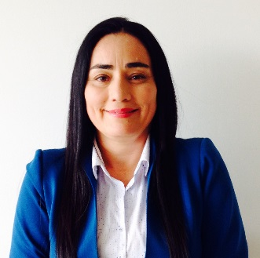
REVISOR DE ADUANA
Norma Cordoba
norma.cordoba@aircarrrierzf.com
Ext. 113

Slide 7
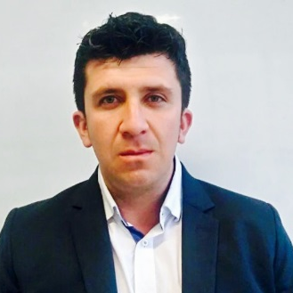
JEFE OPERACIONES
Willian Godoy
jefe.operaciones@aircarrrierzf.com
Ext. 102

Slide 8
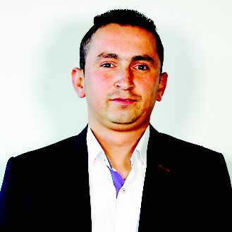
COORDINADOR DE OPERACIONES
Yefer Nuñez
coordinador.operaciones@aircarrrierzf.com
Ext. 120 - 130

Slide 9
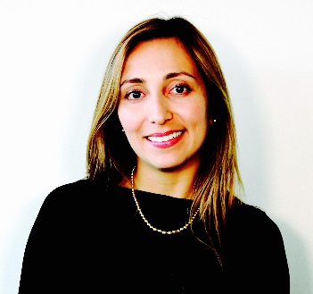
DIRECTORA DE CALIDAD
Andrea Jaramillo
director.calidad@aircarrierzf.com

